Slide 1
Vad betyder koden?
362.1969943470092
Harriet Aagaard
Svenska Deweyredaktionen
23 mars 2020

Slide 2

362.1969943470092
362.19 Tjänster till patienter med särskilda behov
616.994 Cancer
611.347 Tjocktarmen
-0 Extra nolla
-092 Biografi
362.1969943470092 Tjocktarmscancer - biografi

Slide 3
Avkoda nummer - tillvägagångssätt
Bläddra på hela numret
Om du inte får träff, gå till närmast överordnat nummer
Läs anmärkningar - även högre upp i hierarkierna - för att hitta anvisningar om hur nummer byggs
Liknande byggda nummer kan vara till hjälp
Om inga anvisningar finns är numret byggt med en standardindelning
Standardindelningar söks med T1–xxx, ex. T1--082

Slide 4
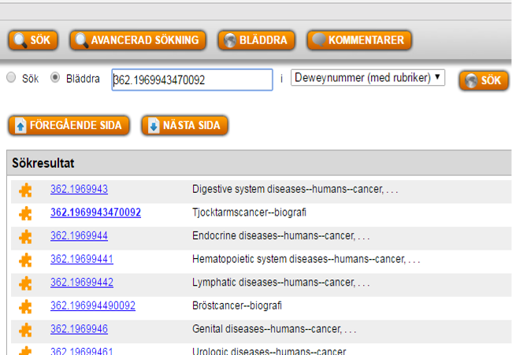
Bläddra på det byggda numret

Slide 5
Ett kort nummer kan vara byggt
439.75

Slide 6
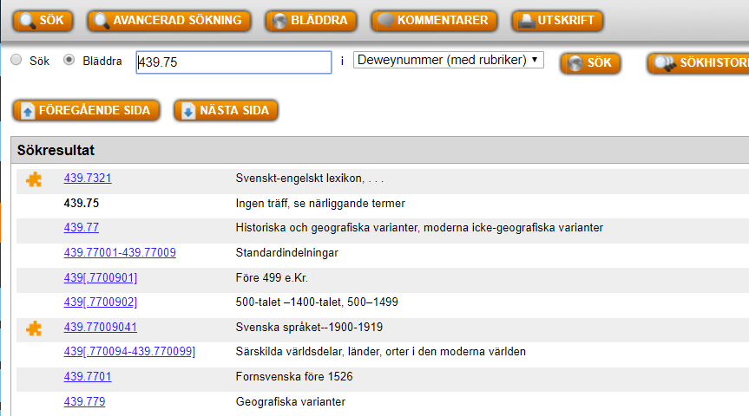
439.75 i Svenska WebDewey

Slide 7
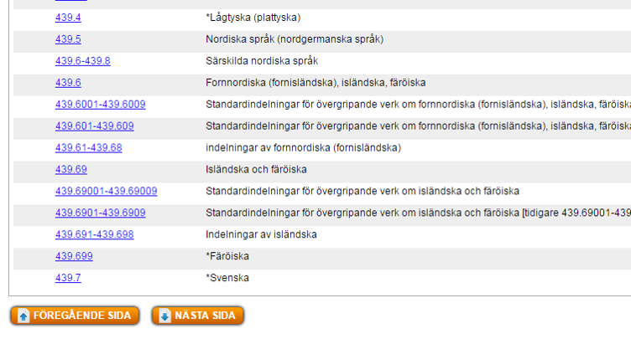
Föregående nummer, föregående sida

Slide 8
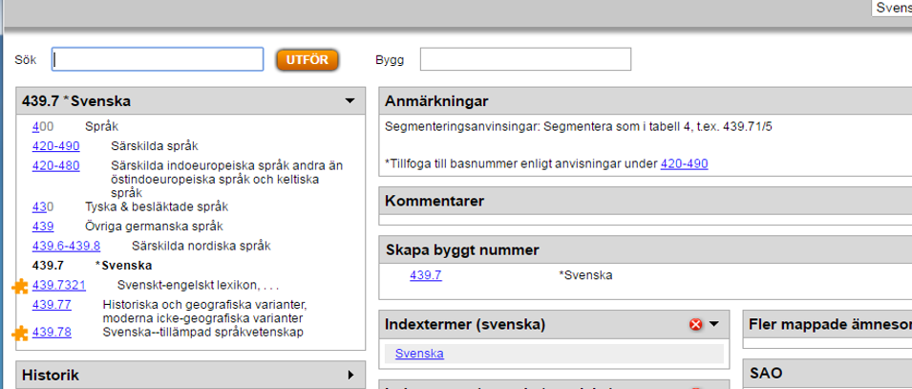
Läs anvisningar

Slide 9
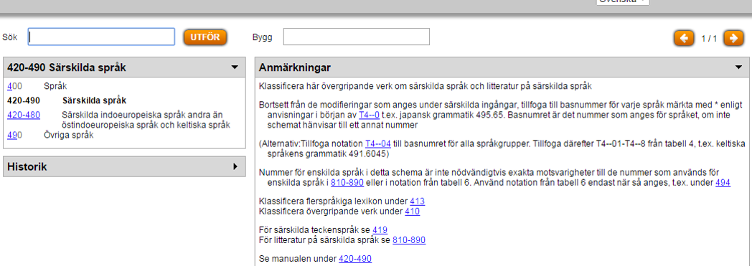
Anvisningar 420-490

Slide 10
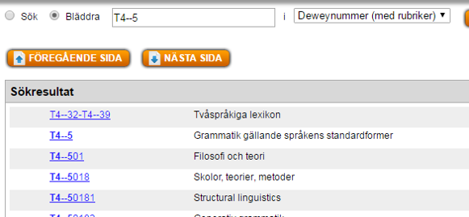
Bläddra T4--5

Slide 11
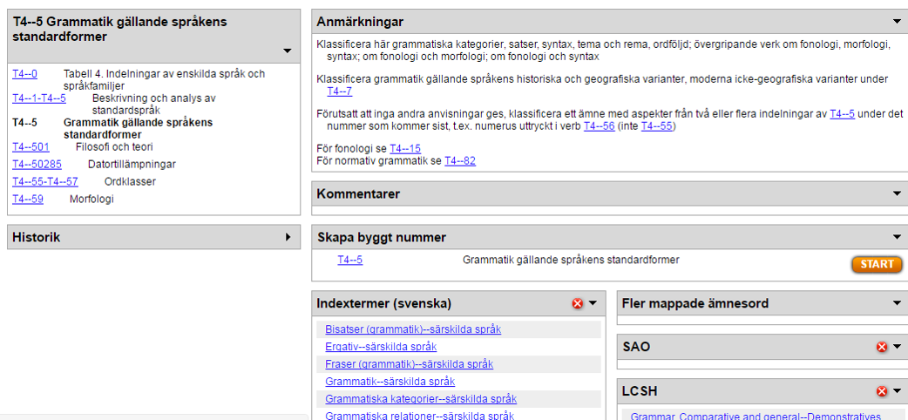
T4– 5 Grammatik

Slide 12

439.75
439.7 Svenska
5 Grammatik (från tabell 4 enligt anvisning under 420-490)
439.75 Svensk grammatik

Slide 13
Ett långt nummer behöver inte vara krångligt
720.94867345

Slide 14
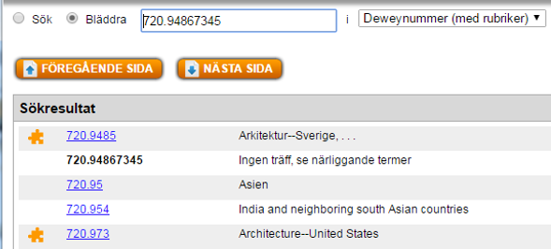
Bläddra

Slide 15
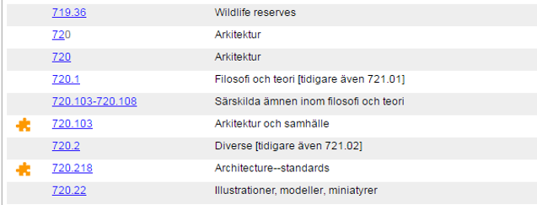
Flera föregående sidor

Slide 16
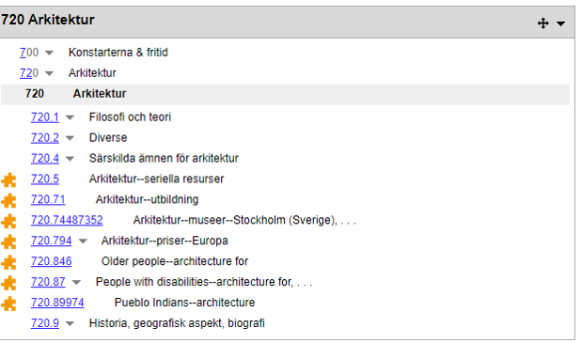
720 – schemat visar (T1) -09

Slide 17
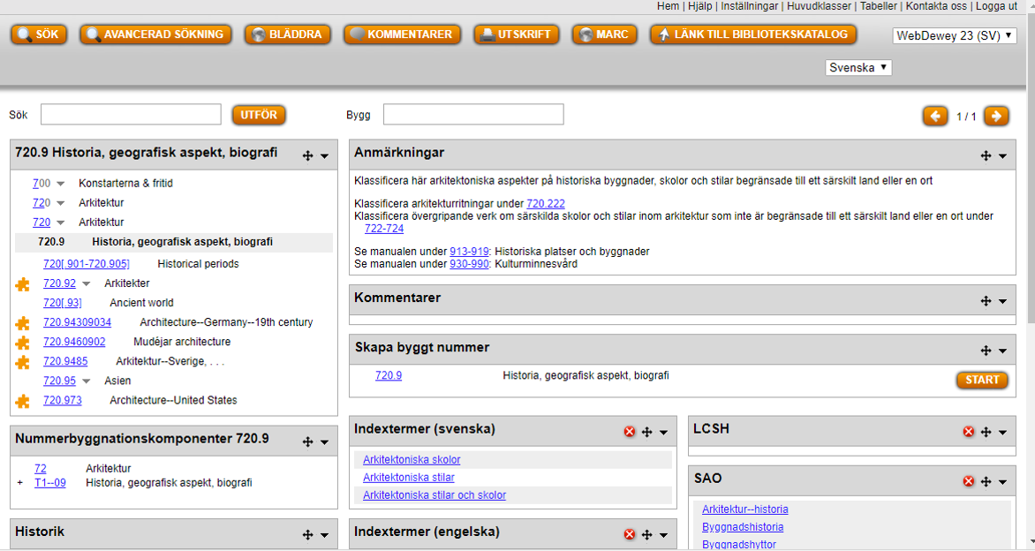
Ingen anvisning om byggnation

Slide 18
Bläddra på T1--094867345

Slide 19
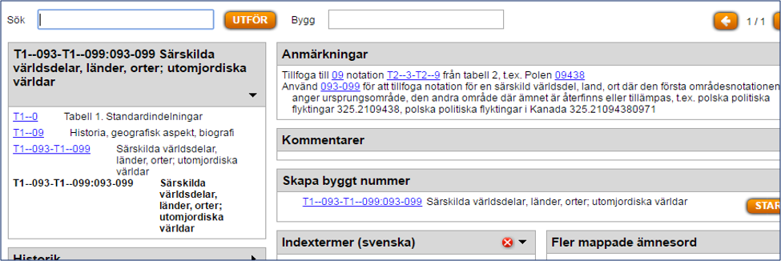
T1 geografi - anvisning

Slide 20
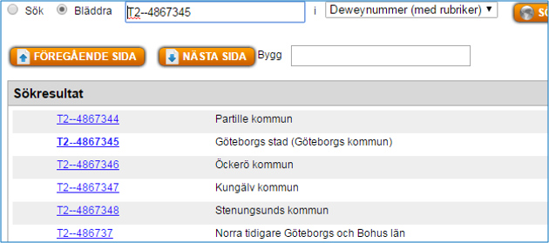
Bläddra T2--4867345

Slide 21
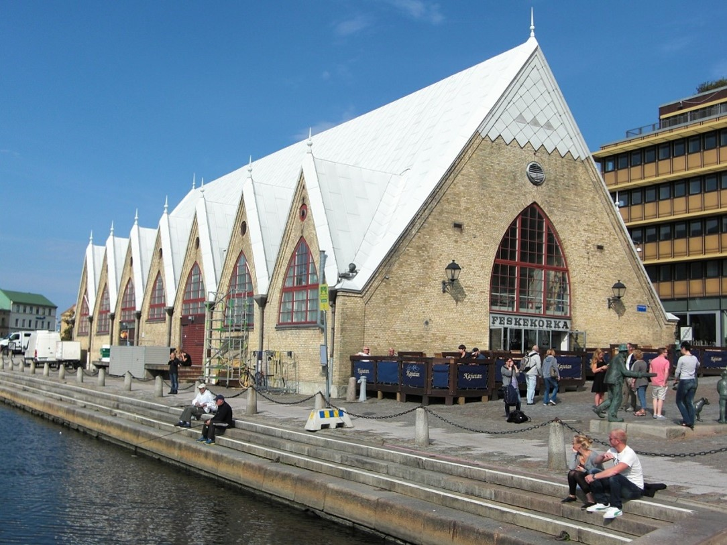
Arkitektur -- Göteborg

Slide 22
Avkoda nummer – tillvägagångssätt
Bläddra på hela numret
Om du inte får träff, gå till närmast överordnat nummer
Läs anmärkningar - även högre upp i hierarkierna - för att hitta anvisningar om hur nummer byggs
Liknande byggda nummer kan vara till hjälp
Om inga anvisningar finns är numret byggt med en standardindelning
Standardindelningar söks med T1–xxx, ex. T1--082

Slide 23
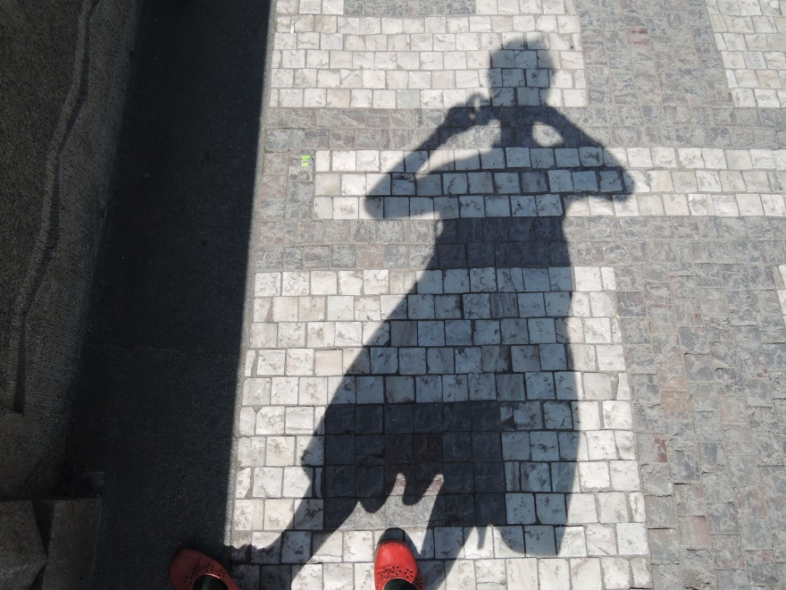
Vill du veta mer?
Metadatabyrån
harriet.aagaard @ kb.se
dewey @ kb.se

